Slide 1

TRƯỜNG TIỂU HỌC PHÚC LỢI
TUẦN 20
Toán
Làm quen với số la mã (T1)

Slide 2


KHỞI ĐỘNG

Slide 3
YÊU CẦU CẦN ĐẠT
- HS nhận biết được chữ số La Mã.
- HS thực hiện được các yêu cầu đọc viết số La Mã có thể nhờ sự trợ giúp của bảng các số La Mã.
- Phát triển năng lực lập luận, tư duy toán học và năng lực giao tiếp toán học.

Slide 4
KHÁM PHÁ

Slide 5

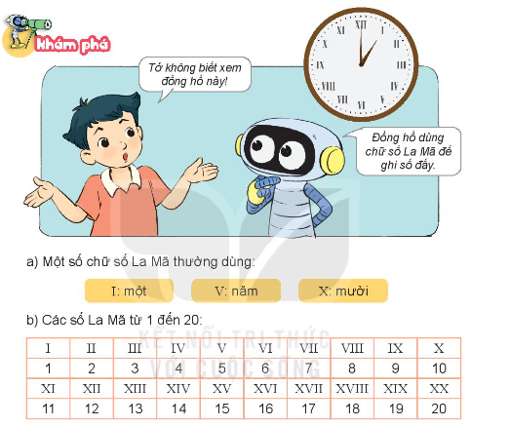

Slide 6
Hoạt động

Slide 7
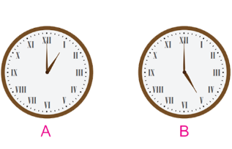
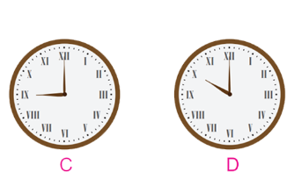
1. Mỗi đồng hồ chỉ mấy giờ?

Slide 8
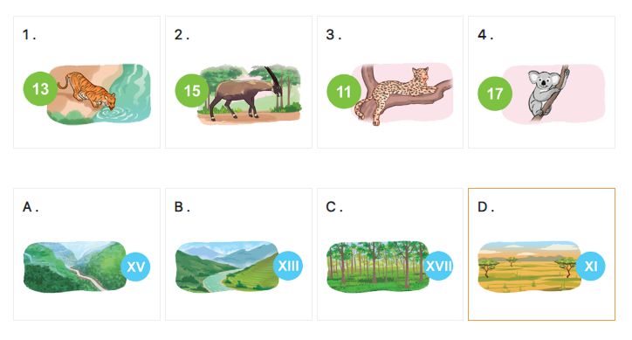
2. Chọn cặp số La Mã thích hợp.

Slide 9
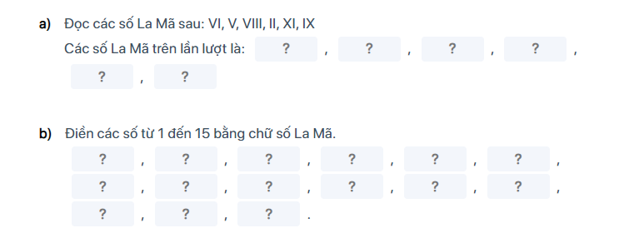
3.

Slide 10
Củng cố

Slide 11










Slide 12



















Slide 13

Số V đọc là
năm

Slide 14

Số VII đọc là?
bảy

Slide 15

Số II đọc là?
hai

Slide 16

Số XV đọc là?
mười lăm

Slide 17

Số X đọc là?
mười

Slide 18

Số I đọc là ?
một

Slide 19

Số IV đọc là
Bốn

Slide 20

Số XIX đọc là?
mười chín

Slide 21
Số VI đọc là?
sáu

Slide 22
Tạm biệt các em
Sep
Oct
Nov
Dec
Jan
Feb
Mar
Apr
May
Jun
Jul
Aug
A
B
Priorities
C
D
E
F

